Slide 1
美崙山植物種類

Slide 2
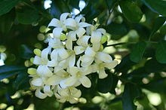
七里香

Slide 3
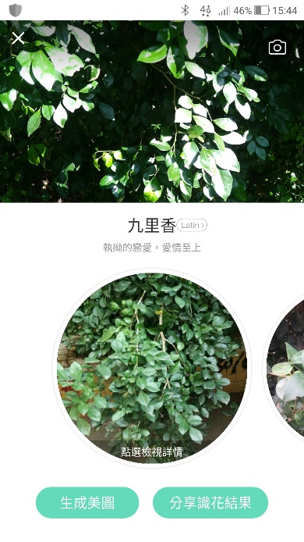
科學分類
目： | 無患子目 Sapindales
科： | 芸香科 Rutaceae
屬： | 九里香屬 Murraya
種： | 月橘 M. paniculata

Slide 4
別稱:
七里香
九里香
十里香
千里香
功用:
花-提煉芳香油
花和果實-可食用、泡茶
人工栽培作綠籬之用

Slide 5
生長:
花期4－9月
果期9－12月
分布:
原產於亞洲南部
現分布於台灣、中國大陸、琉球、菲律賓、印尼、馬來西亞、斯里蘭卡、印度、澳洲等地

Slide 6
特徵:
高約1~10米，高可達12公尺
樹幹及小枝淡黃灰或灰白色，略有光澤，互生，常為3~5片，稀有7片，幼時為單葉，互生，表面深綠色，有光澤，背面青綠色，直徑約3~4公分，花梗細長。

Slide 7
楓樹
● 學名和英文
● 簡介
● 栽培
● 應用
● 其他

Slide 8
楓樹的學名和英文
學名：Acer spp
英名：Maple
日名：カエデ（楓、槭）、モミジ（紅葉、椛）、メイプル、メープル

Slide 9
簡 介
. 楓樹屬落葉喬木，少數種常綠
. 樹幹多為灰色或褐色，老皮有細縱裂，小枝纖細，斜伸或下垂
. 台灣栽培普遍的青楓樹高可達20m，庭園栽培楓樹一般約2~3m 高
. 單葉或複葉對生，不裂或分裂，園藝栽培的楓樹以單葉分裂者為主
. 秋冬季葉變黃至紅色後脫落花微小，花徑約0.3cm。
. 果實為2枚相連的小堅果，側面有長翅，張開成各種大小不同的角度。
. 開花期春季，結果期夏、秋季。

Slide 10
栽 培
. 全日照至半日照溫暖至冷涼環境，部份品種耐陰性較強。
. 楓樹具有較深的主根與接近地表的細根，因此土壤深厚且寬廣。土質以富含有機質的砂質壤土或壤土為宜，排水力求通暢。
. 春至秋季每季施用一次長效性肥料。
. 落葉期修剪樹冠內的不良枝與破壞樹形的長伸枝。
. 繁殖採用播種法與嫁接法。

Slide 11
應 用
楓樹是最主要的變色葉植物，因為品種不同，冬季葉色變化豐富，亦有春季發新頁更加紅豔的品種。
枝葉較纖細，適合尺度較小的空間，在小公園、社區、學校、住宅庭院都能有很好的表現。
盆景亦是楓樹發揮的擅場，可以修整成各種造型。

Slide 12
其他
台灣栽培的原生種楓樹有青楓Acer serrulatum、台灣三角楓Acer buerferianum var. formosanum，從日本及歐美引進ㄚ的雞爪楓Acer palmatum、羽扇楓Acer japonicum衍生的園藝品種葉形、葉色多變，深受園藝界的歡迎。
加拿大國旗中的楓葉是加拿大楓Acer saccharum，冬季於樹幹採取樹液可以製成楓糖。

